Slide 1

मासिक धर्म
Notes:
आज हम मासिक धर्म के बारे में बात करेंगे :
मासिक धर्म क्या होता है
मासिक धर्म के दौरान क्या होता है
कौन-सी चीज़ें मासिक धर्म के दौरान सामान्य नहीं है
मासिक धर्म के बारे में डॉक्टर या नर्स से कब मिलना चाहिए
मासिक धर्म के विभिन्न उत्पाद कौन-से हैं।

Slide 2
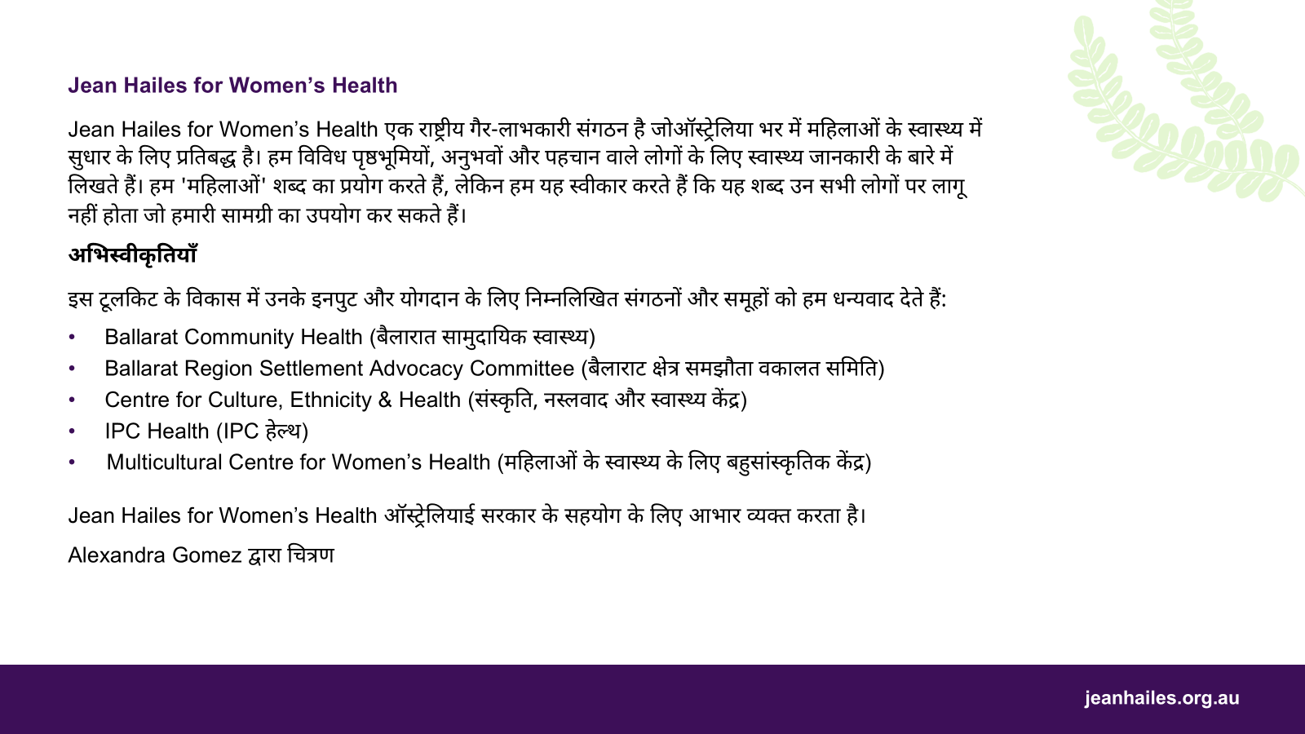

Slide 3
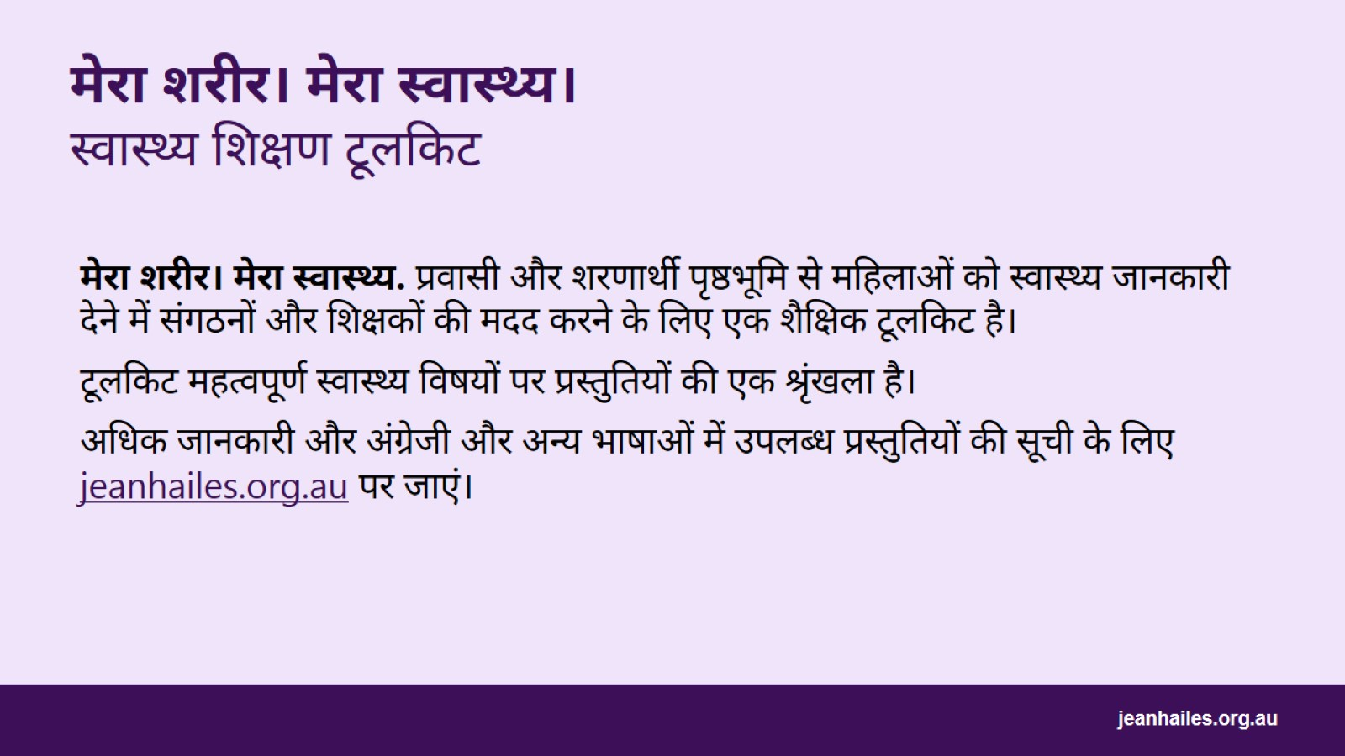
मेरा शरीर। मेरा स्वास्थ्य। स्वास्थ्य शिक्षण टूलकिट
Notes:
मेरा शरीर। मेरा स्वास्थ्य. प्रवासी और शरणार्थी पृष्ठभूमि से महिलाओं को स्वास्थ्य जानकारी देने में संगठनों और शिक्षकों की मदद करने के लिए एक शैक्षिक टूलकिट है। यह महिलाओं से उनके स्वास्थ्य के बारे में बातचीत करने को भी प्रोत्साहित करता है।
टूलकिट महत्वपूर्ण स्वास्थ्य विषयों पर प्रस्तुतियों की एक विस्तृत श्रृंखला है, जैसे स्वस्थ जीवन, भावनात्मक स्वास्थ्य, रजोनिवृत्ति या यौन स्वास्थ्य।
अधिक जानकारी और अंग्रेजी और अन्य भाषाओं में उपलब्ध प्रस्तुतियों की सूची के लिए jeanhailes.org.au पर जाएं।

Slide 4
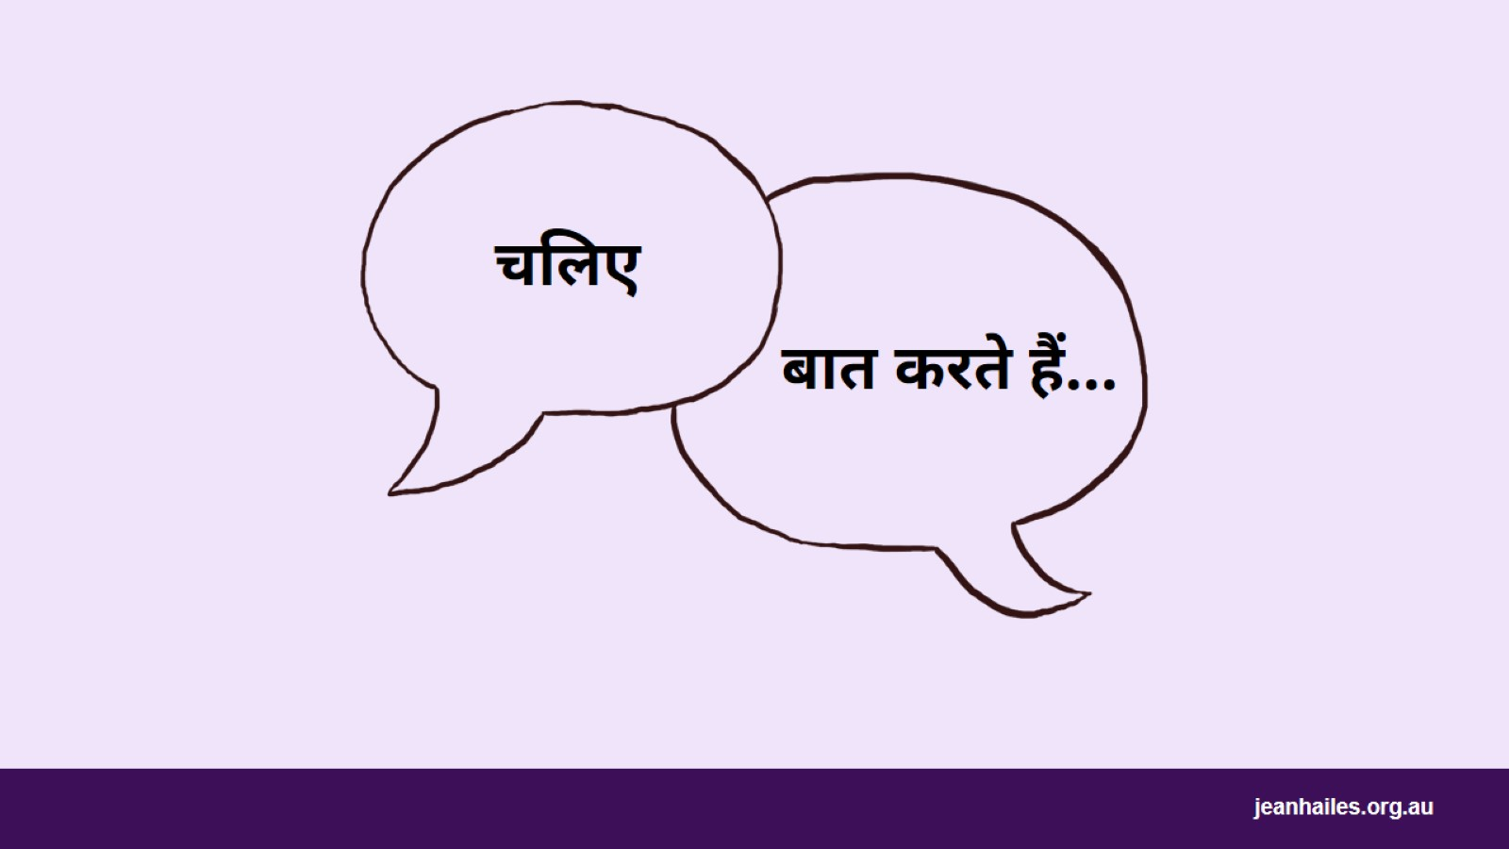
चलिए
Notes:
सत्र की शुरुआत समूह चर्चा के साथ करें कि समूह के प्रतिभागी मासिक धर्म की भूमिका के बारे में क्या समझते हैं।
विचार करने के लिए प्रश्न*:
मासिक धर्म को आप अपनी भाषा में क्या कहते हैं?
मासिक धर्म क्या है?
महिलाओं को मासिक धर्म क्यों होता है?
पीरियड्स के दौरान और पीरियड्स के बीच महिला के शरीर में क्या होता है?
क्या आपकी संस्कृति में पीरियड्स के बारे में बात करना ठीक है?
क्या आपको अपने पहले पीरियड्स के आने से पहले पीरियड्स के बारे में पता था?
आपको पीरियड्स के बारे में कैसे पता चला? स्कूल से, आपके परिवार या समुदाय की अन्य महिलाओं से?
आपकी संस्कृति में महिलाएं कौन से पीरियड्स उत्पादों का उपयोग करती हैं?
* प्रस्तुतकर्ता ध्यान दें: संक्षिप्त चर्चा शुरू करने के लिए कुछ प्रश्न चुनें।

Slide 5

मासिक धर्म क्या है?
Notes:
सभी पीरियड्स अलग-अलग तरह के होते हैं, लेकिन यह जानना महत्वपूर्ण है कि आमतौर पर माहवारी कैसी होती है और इसके क्या सामान्य लक्षण होते हैं।
सबसे पहले, हम इस बारे में बात करेंगे कि पीरियड्स के दौरान क्या अपेक्षा की जाए। फिर हम उन चीजों के बारे में बात करेंगे जो सामान्य नहीं हैं और आपको डॉक्टर या नर्स से कब बात करनी चाहिए।

Slide 6
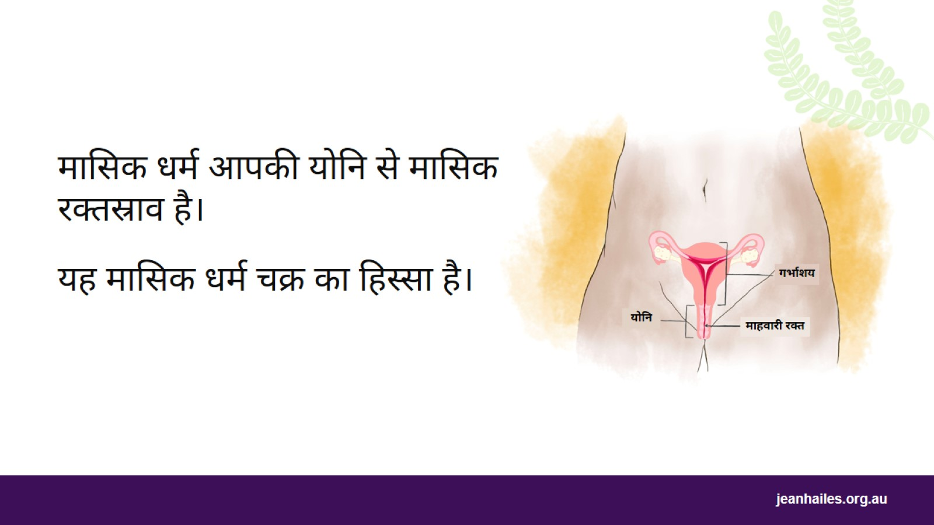
मासिक धर्म आपकी योनि से मासिक रक्तस्राव है। यह मासिक धर्म चक्र का हिस्सा है।
Notes:
पीरियड्स, जिसे मासिक धर्म या रक्तस्राव भी कहा जाता है:
तब होता है जब आपकी योनि से महीने में लगभग एक बार रक्तस्राव होता है
इसका मतलब है कि आप गर्भवती नहीं हैं
मासिक धर्म चक्र का हिस्सा है।
ऑस्ट्रेलिया में अधिकांश लड़कियों को पहली बार 12 या 13 साल की उम्र में माहवारी होती है, लेकिन कुछ को यह जल्दी नौ साल की उम्र में या 16 साल की उम्र में देर से होती है।
अधिकांश महिलाओं का आखिरी मासिक धर्म उनके 45 से 55 वर्ष की उम्र में होता है।

Slide 7
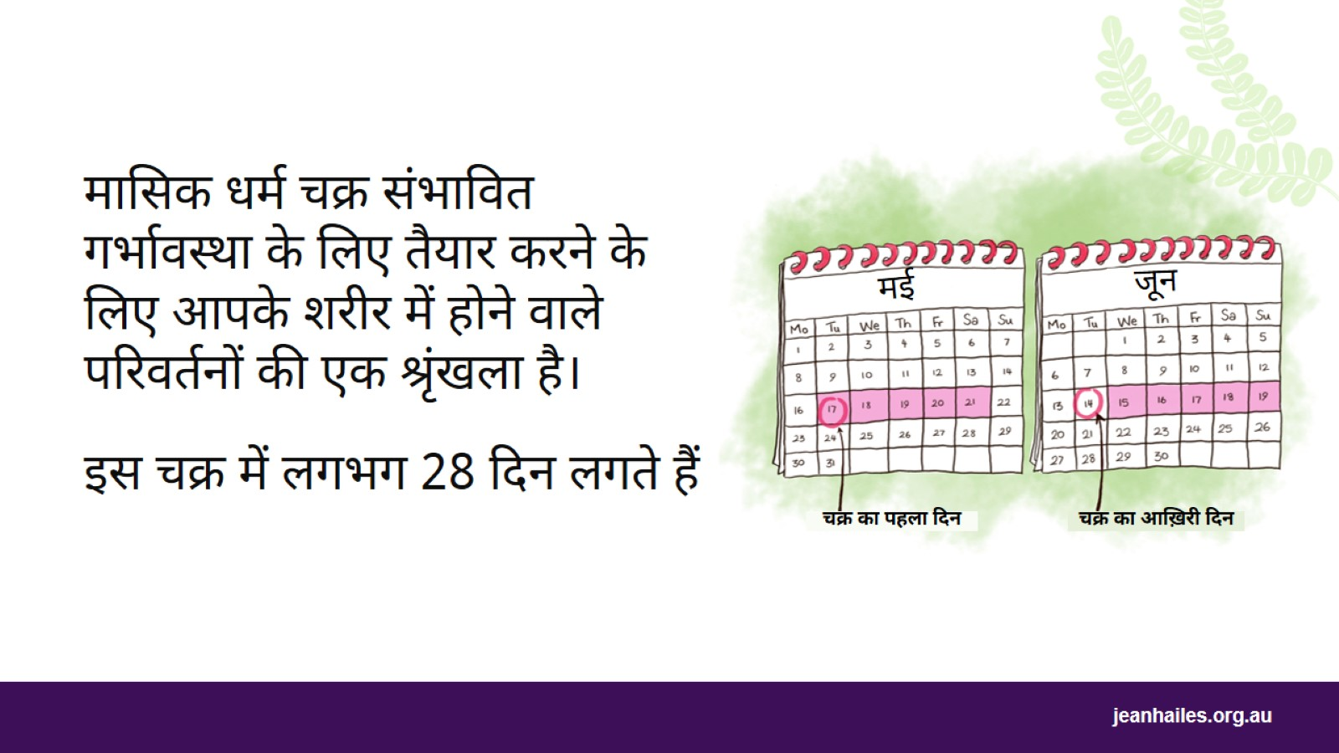
मासिक धर्म चक्र संभावित गर्भावस्था के लिए तैयार करने के लिए आपके शरीर में होने वाले परिवर्तनों की एक श्रृंखला है। इस चक्र में लगभग 28 दिन लगते हैं
Notes:
हर महीने, आपके शरीर में कई तरह के बदलाव होते है जिन्हें मासिक धर्म चक्र कहा जाता है। मासिक धर्म चक्र का काम आपके शरीर को संभावित गर्भावस्था के लिए तैयार करना है।
एक औसत मासिक धर्म चक्र में लगभग 28 दिन लगते हैं लेकिन यह कुछ दिन कम या ज़्यादा हो सकता है।
चक्र आपके पीरियड्स के पहले दिन से शुरू होता है और आपके अगले पीरियड्स से पहले आखिरी दिन तक रहता है।
आपके चक्र के मध्य में, आपके गर्भवती होने की संभावना सबसे अधिक होती है (यदि आप किसी पुरुष के साथ लिंग-योनि में सेक्स करती हैं और गर्भनिरोधक का उपयोग नहीं करती हैं)।
यदि आप गर्भवती नहीं होती हैं, तो आपके पीरियड्स हमेशा की तरह आते रहते है और मासिक धर्म फिर से शुरू हो जाता है।

Slide 8

Notes:
मासिक धर्म प्राकृतिक, स्वस्थ हैं और इसमें शर्म या शर्मिंदगी महसूस करने की कोई बात नहीं है।

Slide 9

मासिक धर्म के दौरान सामान्य क्या है?
Notes:
चलिए इस बारे में बात करते हैं कि पीरियड्स के दौरान क्या अपेक्षा की जाए।

Slide 10
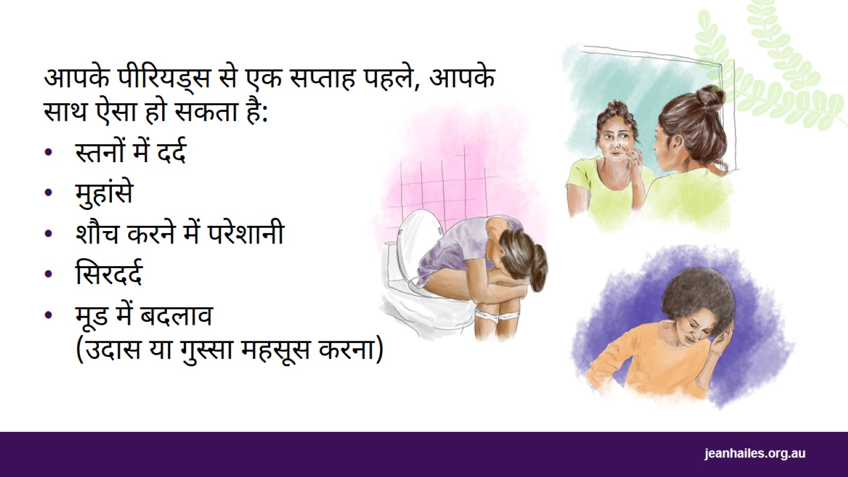
Notes:
आपके पीरियड्स से एक सप्ताह पहले , आपको कुछ लक्षण दिखाई दे सकते हैं। आपके ऐसा हो सकता है:
स्तनों में दर्द
मुहांसे
शौच करने में परेशानी (कब्ज़ )
सिरदर्द
मूड में बदलाव, उदाहरण के लिए अचानक उदास या गुस्सा या चिड़चिड़ापन महसूस करना।
आपके पीरियड्स शुरू होने के बाद ये लक्षण आमतौर पर ख़त्म हो जाते हैं।
अधिकांश महिलाएं इन लक्षणों को स्वयं प्रबंधित कर सकती हैं और सामान्य रूप से अपनी दैनिक गतिविधियों को जारी रख सकती हैं।

Slide 11
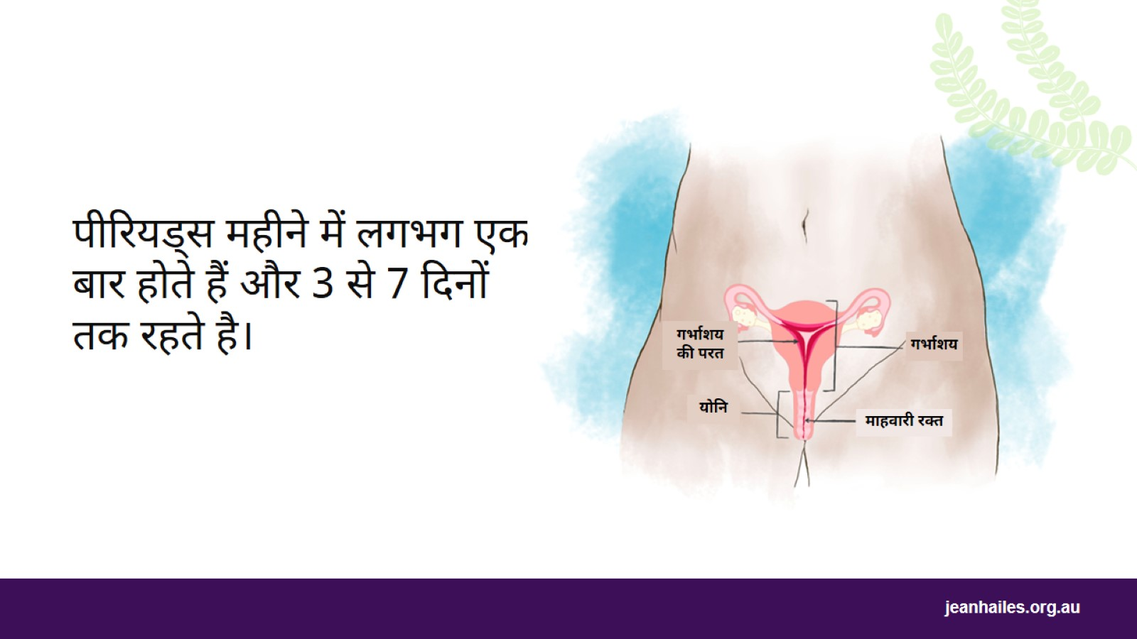
पीरियड्स महीने में लगभग एक बार होते हैं और 3 से 7 दिनों तक रहते है।
Notes:
आपके मासिक धर्म चक्र का पहला दिन आपके पीरियड्स का पहला दिन होता है।
पीरियड्स महीने में लगभग एक बार होते हैं और 3 से 7 दिनों तक रहते है।
इस समय के दौरान, आपके गर्भ की परत टूट जाती है क्योंकि आप गर्भवती नहीं हुई और यह योनि के माध्यम से शरीर से निकल जाती है। यह आपके पीरियड्स का खून है।
आपके मासिक धर्म शुरू होने के बाद पहले 1-2 वर्षों के लिए, हो सकता है कि आपके पीरियड्स हर महीने नियमित रूप से न आएं।

Slide 12
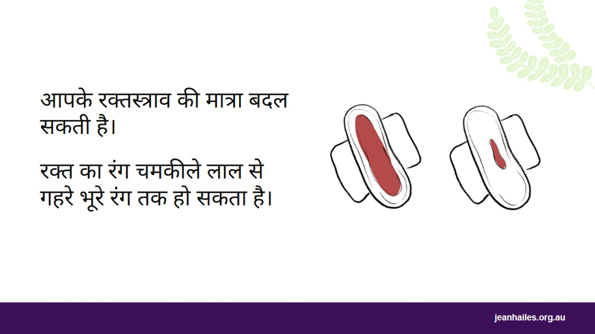
आपके रक्तस्त्राव की मात्रा बदल सकती है। रक्त का रंग चमकीले लाल से गहरे भूरे रंग तक हो सकता है।
Notes:
पूरे पीरियड्स के दौरान रक्तस्त्राव की मात्रा बदलती रहती है।
रक्तस्राव शुरुआत में हल्का होता है, आपके पीरियड्स के बीच में भारी हो जाता है और अंत में फिर हल्का हो जाता है।
हो सकता है कि कुछ दिन आपको बस स्पॉटिंग हो।
आपके पीरियड्स के रक्त का रंग चमकीले लाल से गहरे भूरे रंग तक हो सकता है और यह पीरियड्स के दौरान बदल सकता है।

Slide 13
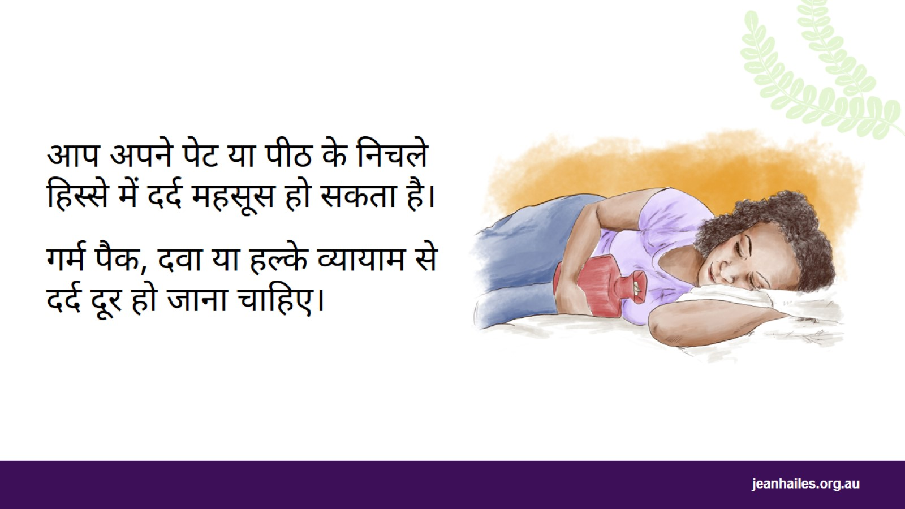
Notes:
आपके पीरियड्स के पहले दो दिनों के दौरान, आप अपने पेट या पीठ के निचले हिस्से में दर्द महसूस हो सकता है।
मासिक धर्म में दर्द सामान्य है अगर:
यह आपके पीरियड्स के केवल पहले एक या दो दिनों के लिए होता है
जब आप इनका उपयोग करते हैं तो यह चला जाता है:
. हीट पैक या गर्म पानी की बोतलों का
पीरियड्स के दर्द की दवा, जैसे इबुप्रोफेन (नूरोफेन ^{टीएम})
हल्की कसरत जैसे स्ट्रेचिंग या योगा।

Slide 14
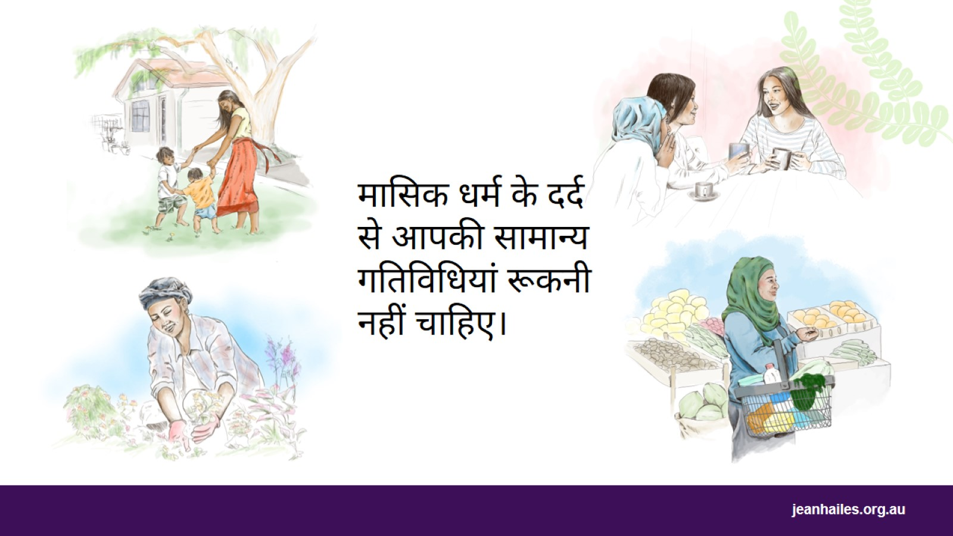
मासिक धर्म के दर्द से आपकी सामान्य गतिविधियां रूकनी नहीं चाहिए।
Notes:
मासिक धर्म के दर्द से आपकी सामान्य गतिविधियां रूकनी नहीं चाहिए, जैसे कि:
अपने परिवार की देखभाल करना
दोस्तों से मिलना
बागवानी करना
खरीददारी करना
काम पर जाना या स्कूल जाना।

Slide 15

पीरियड्स के दौरान क्या सामान्य नहीं है?
Notes:
अब हम इस बारे में बात करेंगे कि आपकी माहवारी के दौरान क्या सामान्य नहीं है और आपको डॉक्टर या नर्स से कब बात करनी चाहिए।

Slide 16
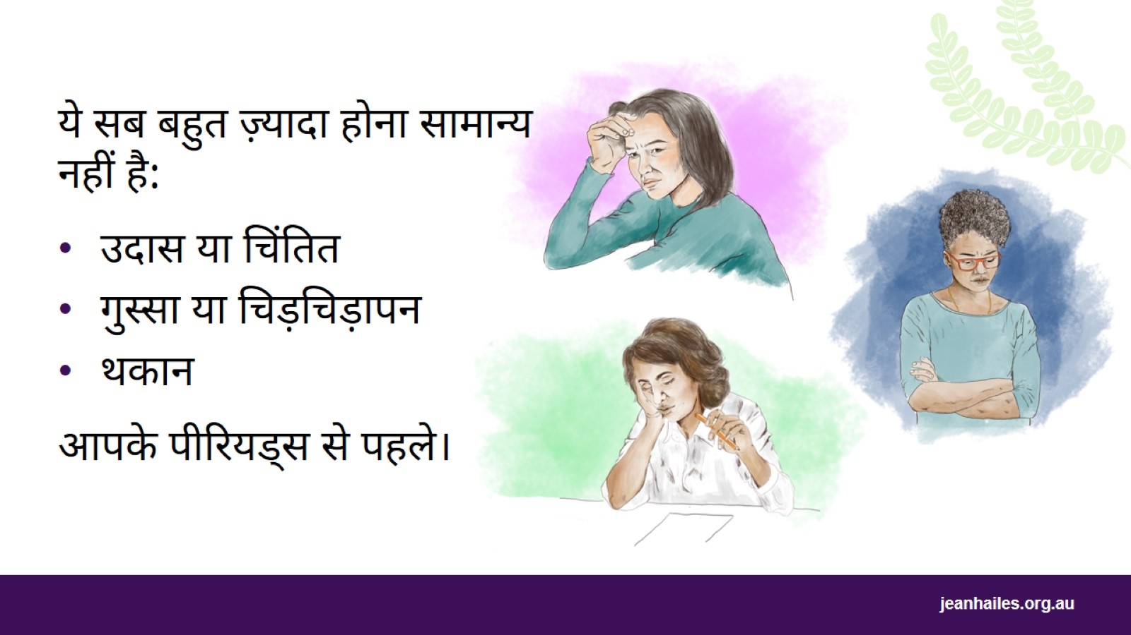
Notes:
कुछ महिलाओं को मासिक धर्म शुरू होने से तकरीबन एक सप्ताह पहले से लेकर पीरियड्स शुरू होने तक बहुत बुरा महसूस होता है।
उनके लक्षण हो सकते हैं जैसे:
अत्यधिक दुखी या चिंतित महसूस करना
अत्यधिक क्रोधित या चिड़चिड़ापन
असामान्य रूप से थका हुआ या विह्वल
पैनिक अटैक होना
खुद को नुकसान पहुंचाने के विचार आना।
यदि आपको ये लक्षण बहुत अधिक हैं और इन के कारण आप अपनी दैनिक गतिविधियां नहीं कर पाते, तो यह सामान्य नहीं है।

Slide 17
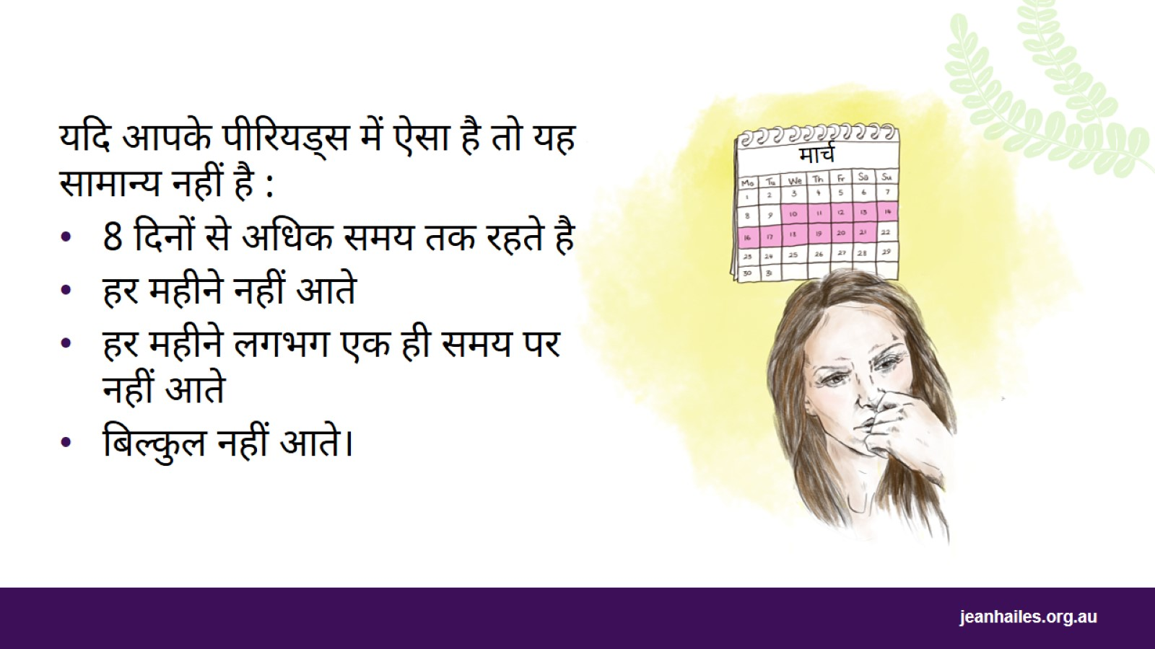
Notes:
यदि आपके पीरियड्स में ऐसा है तो यह सामान्य नहीं है :
8 दिनों से अधिक समय तक रहते है
हर महीने नहीं आते
हर महीने लगभग एक ही समय पर नहीं आते
बिल्कुल नहीं आते (और आप जानते हैं कि आप गर्भवती नहीं हैं)

Slide 18
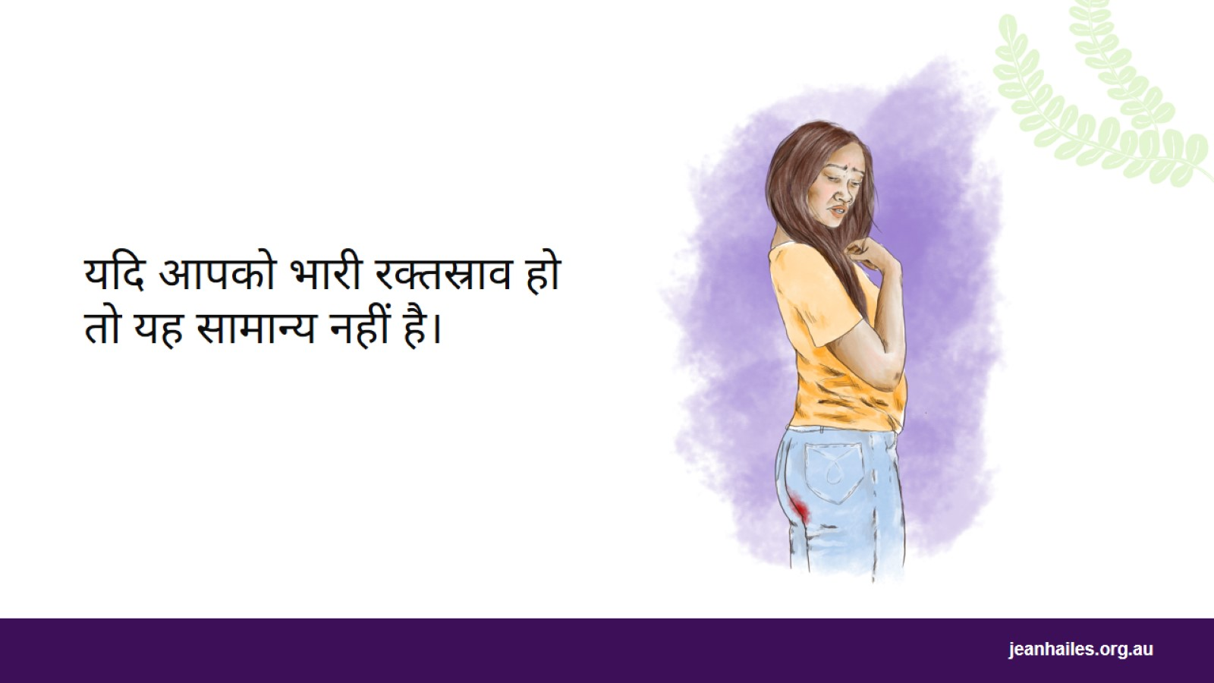
यदि आपको भारी रक्तस्राव हो तो यह सामान्य नहीं है।
Notes:
यदि आपको माहवारी के दौरान भारी रक्तस्राव होता है तो यह सामान्य नहीं है। आपका रक्तस्राव अधिक होता है यदि आप:
हर दो घंटे या उससे अधिक बार अपना पैड या टैम्पोन बदलना पड़ता है
रात में पैड बदलना पड़ता है
खून आपके कपड़ों में से बह जाता है
रक्त के थक्कों को आकार में 50 सेंट के सिक्के से बड़ा देखें।
अगर आपको पीरियड्स के समयों के बीच या सेक्स के बाद ब्लीडिंग होती है तो यह भी सामान्य नहीं है।

Slide 19
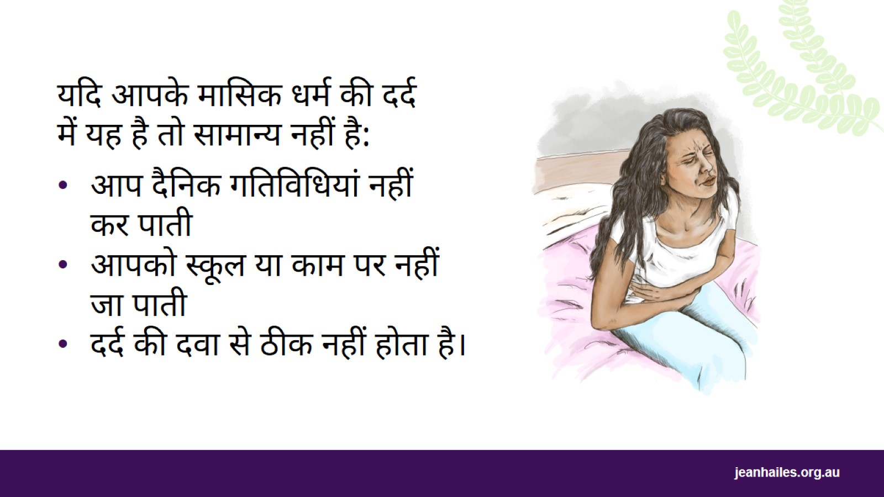
Notes:
यदि आपके मासिक धर्म की दर्द में यह है तो सामान्य नहीं है
आप दैनिक गतिविधियां नहीं कर पाते और अपने जीवन का आनंद नहीं उठा पाते
आप इसकी वजह से स्कूल या काम नहीं जा पाते
यह इबुप्रोफेन (नूरोफेन ^{टीएम}) जैसी दर्द निवारक दवाओं से ठीक नहीं होता है।

Slide 20
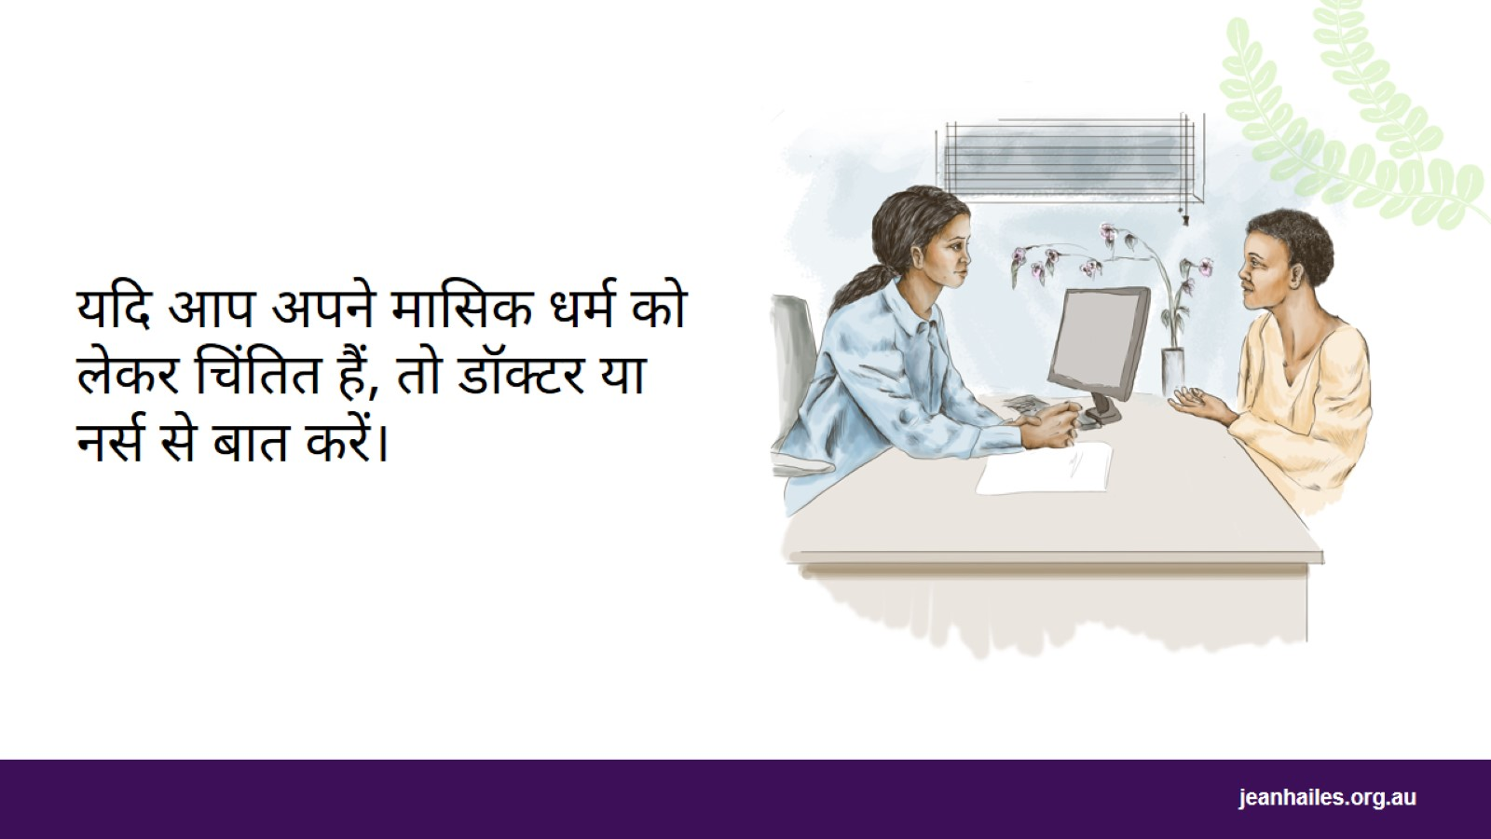
Notes:
यदि आप अपने मासिक धर्म को लेकर चिंतित हैं या कोई लक्षण हैं जो सामान्य नहीं हैं, तो डॉक्टर या नर्स से बात करें।

Slide 21
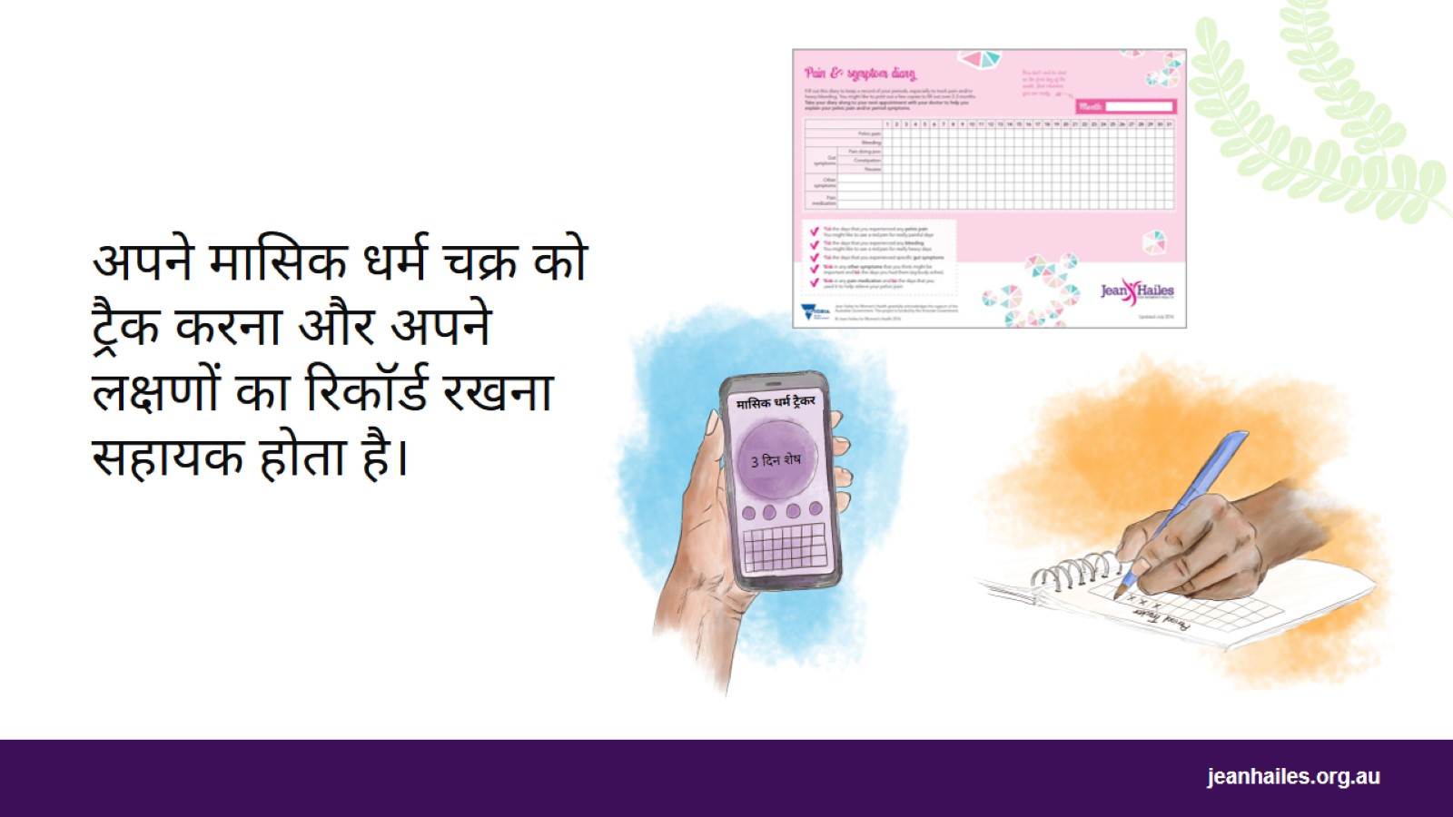
अपने मासिक धर्म चक्र को ट्रैक करना और अपने लक्षणों का रिकॉर्ड रखना सहायक होता है।
Notes:
अपने मासिक धर्म चक्र को ट्रैक करना और सभी लक्षणों को रिकॉर्ड करना, जैसे आपका दर्द, आपका मूड, आपको कितना खून बह रहा है या यदि आपको कब्ज़ है, तो यह आपकी मदद कर सकता है:
अपने पीरियड्स को बेहतर समझें
जानिए आपके पीरियड्स कब आएंगे और इसके लिए तैयार रहें
ऐसे किसी भी बदलाव पर ध्यान दें जो आपके लिए सामान्य नहीं है, ताकि आप जान सकें कि आपको डॉक्टर या नर्स से मिलने की जरूरत है या नहीं।
कैलेंडर, डायरी या स्मार्टफोन ऐप का उपयोग करके अपने मासिक धर्म चक्र को ट्रैक करें।
रिकॉर्ड करें कि आपके पीरियड्स कब शुरू होते हैं, यह कितने समय तक चलते हैं , और आपको कोई लक्षण, जैसे दर्द या भारी रक्तस्राव।
यदि आपको अपने मासिक धर्म के बारे में किसी डॉक्टर या नर्स से मिलने की आवश्यकता है तो यह जानकारी महत्वपूर्ण होगी।

Slide 22

पीरियड्स के उत्पाद और पीरियड्स के दौरान स्वच्छता
Notes:
चलिए आपके पीरियड्स के दौरान विभिन्न पीरियड्स के उत्पादों और स्वच्छता के बारे में बात करते हैं।

Slide 23
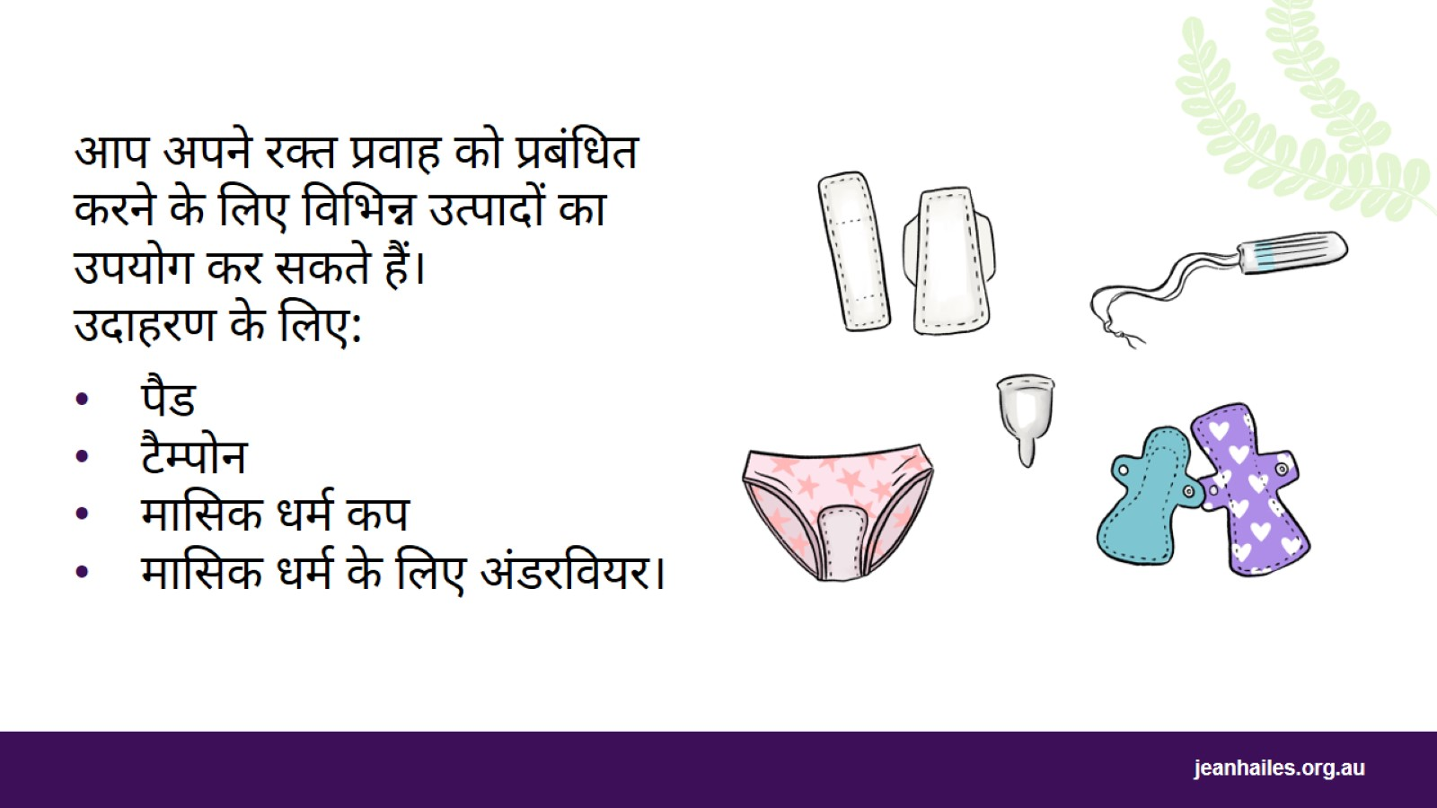
Notes:
जब आपके पीरियड्स होते हैं तो रक्त प्रवाह को प्रबंधित करने के लिए आप विभिन्न उत्पादों का उपयोग कर सकते हैं। इनमें शामिल हैं:
पैड
टैम्पोन
मासिक धर्म के लिए अंडरवियर
मासिक धर्म के लिए कप।
हम इनमें से प्रत्येक उत्पाद के बारे में और अधिक बात करने जा रहे हैं। सबसे महत्वपूर्ण बात यह जानना है कि आपके लिए क्या काम करता है और आपके पीरियड्स के दौरान आपको अधिक आरामदायक महसूस करवाता है।

Slide 24
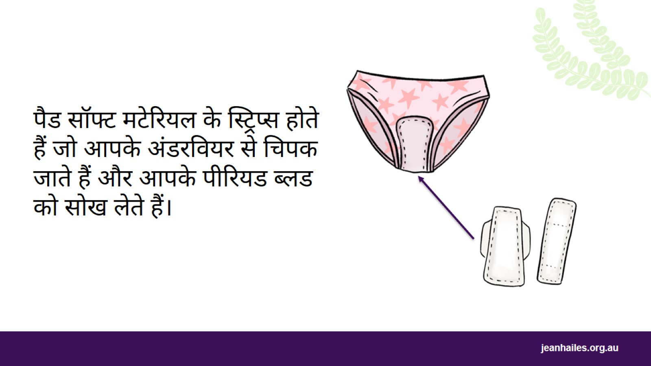
Notes:
पैड सॉफ्ट मटेरियल के स्ट्रिप्स होते हैं जो आपके अंडरवियर से चिपक जाते हैं और आपके पीरियड ब्लड को सोख लेते हैं।
पैड के विभिन्न आकार होते हैं, जैसे 'हल्का', 'मध्यम', 'भारी' या 'सुपर'। आप वह आकार चुन सकते हैं जो आपके रक्त प्रवाह के अनुकूल हो।
हर 3 से 4 घंटे में अपना पैड बदलना अच्छा होता है।
आप दोबारा इस्तेमाल करने वाला पैड भी ले सकते हैं। ये पैड फ़ैब्रिक से बने होते हैं. इन्हें धोकर दोबारा इस्तेमाल किया जा सकता है।

Slide 25
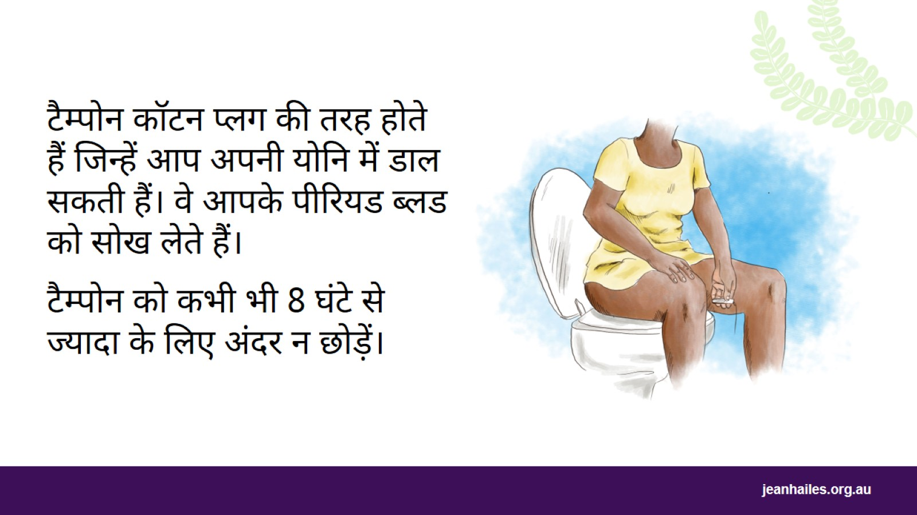
Notes:
टैम्पोन कॉटन प्लग की तरह होते हैं जिन्हें आप अपनी योनि में डाल सकती हैं। वे आपके पीरियड ब्लड को सोख लेते हैं। वे आपके रक्त प्रवाह के अनुरूप विभिन्न साइज में आते हैं।
आप टैम्पोन पहनकर खेल भी सकते हैं और तैराकी भी कर सकते हैं।
जब आप एक टैम्पोन डालते हैं, तो सुनिश्चित करें कि इसे काफी अंदर तक डालें। जब आप टैम्पोन डालना सीख रही हों तो एप्लीकेटर उपयोगी हो सकता है।
प्रत्येक टैम्पोन में एक डोरी होती है जिससे आप इसे आसानी से बाहर निकाल सकते हैं।
आपका रक्त प्रवाह कितना भारी है, इस पर निर्भर करते हुए, अपने टैम्पन को हर 4 से 6 घंटे में बदलें, या यदि आपको आवश्यकता हो तो अधिक बार बदलें।
टैम्पोन को 8 घंटे से अधिक समय तक अंदर न रखें क्योंकि इससे टॉक्सिक शॉक सिंड्रोम हो सकता है। यह एक बहुत ही असामान्य लेकिन गंभीर संक्रमण है।
रात भर टैम्पोन के बजाय पैड का उपयोग करना याद रखें और टैम्पोन डालने से पहले हमेशा अपने हाथ धोएं।

Slide 26
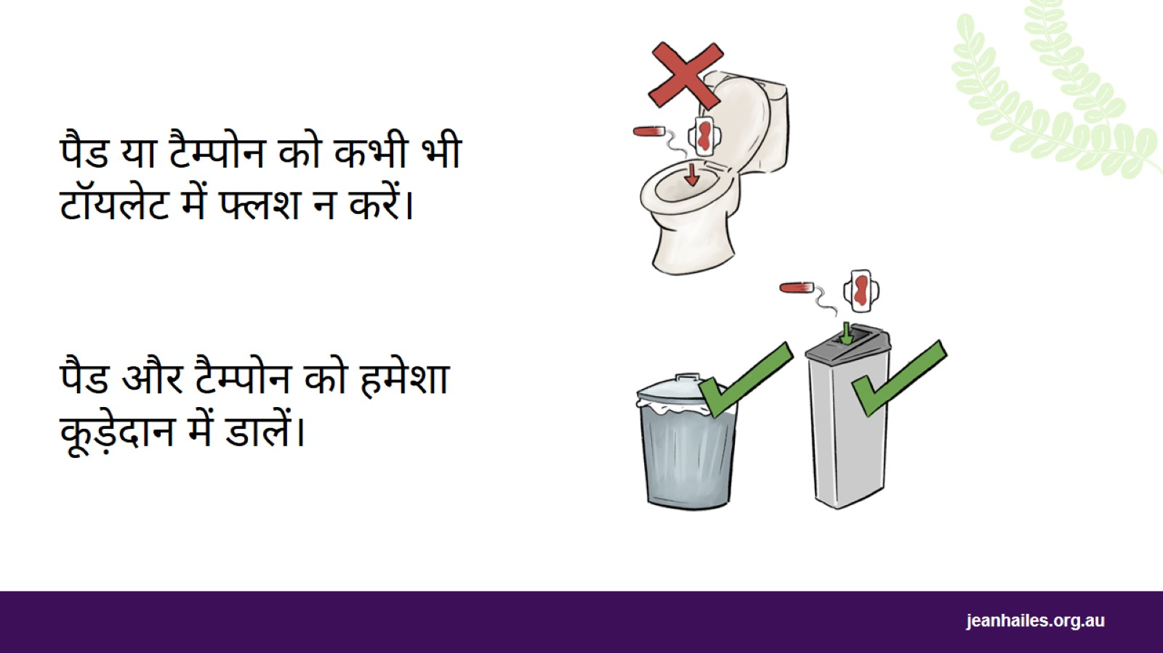
Notes:
पैड या टैम्पोन को कभी भी टॉयलेट में फ्लश न करें।
यदि आप पैड या टैम्पोन फ्लश करते हैं, तो शौचालय ब्लॉक हो सकता है और नालियों को नुकसान हो सकता है।
उपयोग किए गए पैड और टैम्पोन को टॉयलेट पेपर में लपेटें और उन्हें कूड़ेदान या सैनिटरी बिन में डाल दें।

Slide 27
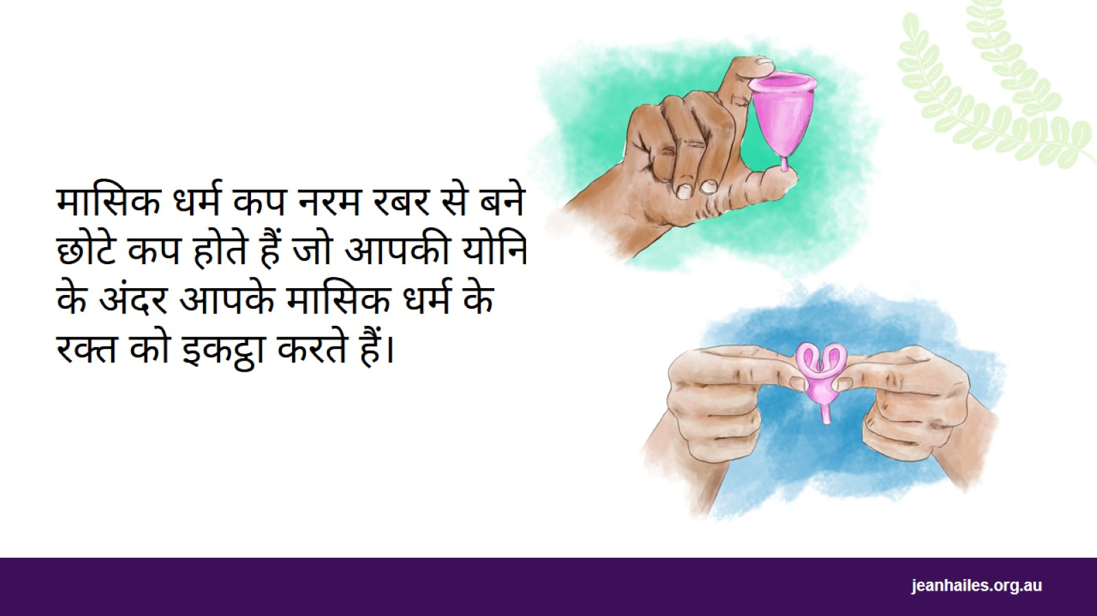
Notes:
मेंस्ट्रुअल कप सॉफ्ट कप होते हैं जिन्हें आप अपनी योनि में डाल सकती हैं। वे आपके मासिक धर्म के रक्त को इकट्ठा करते हैं। उनके अलग-अलग आकार और साइज़ होते हैं।
मेंस्ट्रुअल कप डालने के लिए, आपको इसे मोड़ना होगा और टैम्पोन की तरह अपनी योनि में डालना होगा। कप आपकी योनि के अंदर खुल जाता है और आपके मासिक धर्म के रक्त को इकठ्ठा कर लेता है।
जब आप इसे निकाल दें , तो इसे खाली कर दें, पानी से धो लें और इसे फिर से अंदर डालें।
आप मेंस्ट्रुअल कप को एक बार में 12 घंटे तक डाले रख सकती हैं। इसे रात भर डाले रखना सुरक्षित है।
मेंस्ट्रुअल कप पैड या टैम्पोन की तुलना में 2-3 गुना अधिक रक्त को समेट सकते हैं।
आप एक ही कप को 10 साल तक दोबारा इस्तेमाल करते रह सकते हैं।
मासिक धर्म कप का उपयोग करने में आश्वस्त होने से पहले आपको कुछ अभ्यास करने की आवश्यकता हो सकती है।

Slide 28
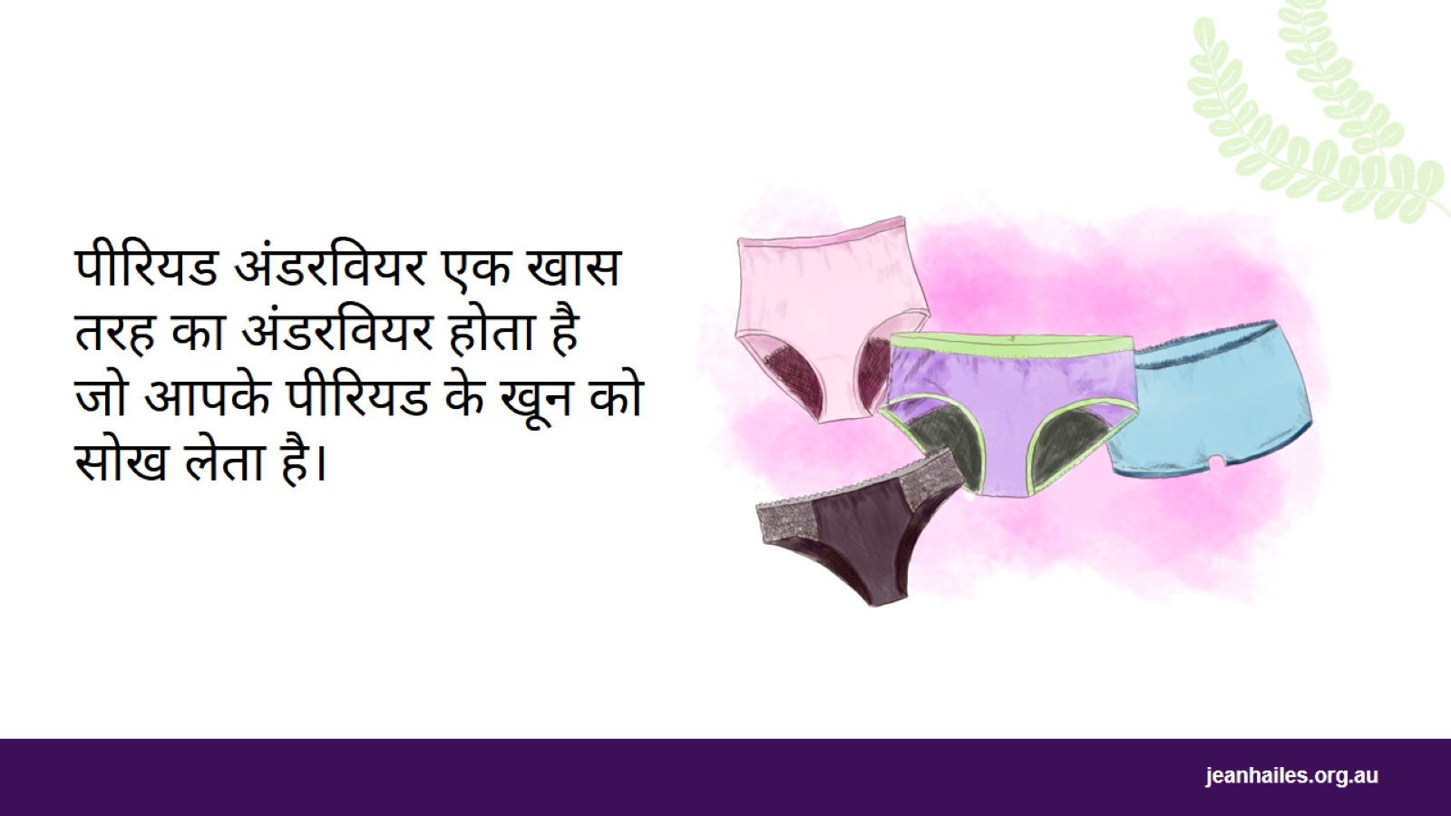
Notes:
पीरियड अंडरवियर एक खास तरह का अंडरवियर होता है जो आपके पीरियड के खून को सोख लेता है। यह सामान्य अंडरवियर जैसा दिखता है लेकिन इसमें एक अस्तर होता है जो पैड की तरह काम करता है।
आपके पीरियड्स कितने भारी है, इसके आधार पर आप 12 घंटे तक पीरियड्स अंडरवियर पहन सकती हैं। आप इसे रात भर पहन सकते हैं।
आप अपने पीरियड अंडरवियर को धोकर दोबारा इस्तेमाल कर सकती हैं।
जब आपका मासिक धर्म भारी हो तो आप पीरियड अंडरवियर का उपयोग अकेले या टैम्पोन या मासिक धर्म कप के साथ कर सकती हैं।

Slide 29
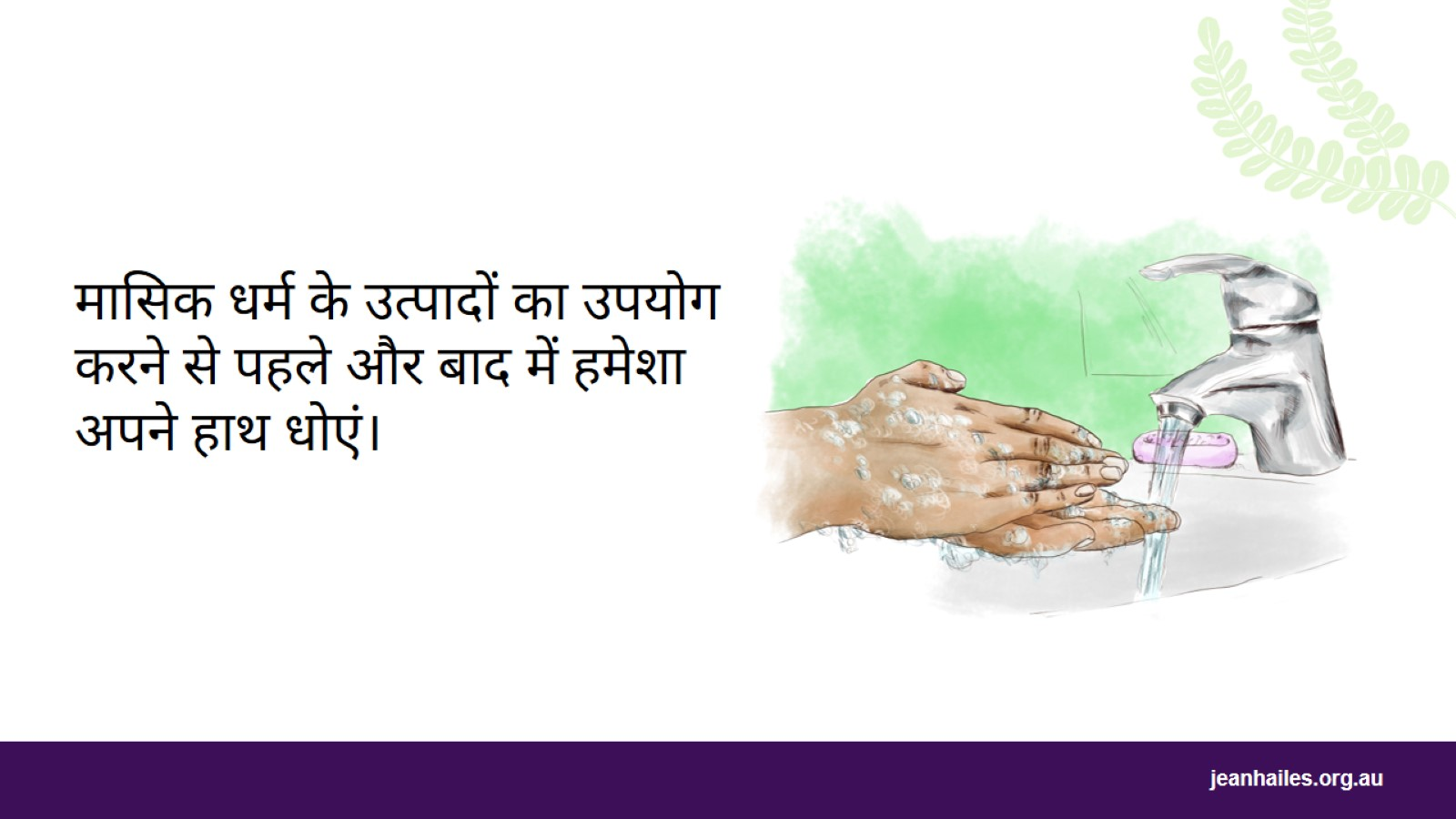
Notes:
मासिक धर्म के उत्पादों का उपयोग करने से पहले और बाद में हमेशा अपने हाथ धोएं।

Slide 30
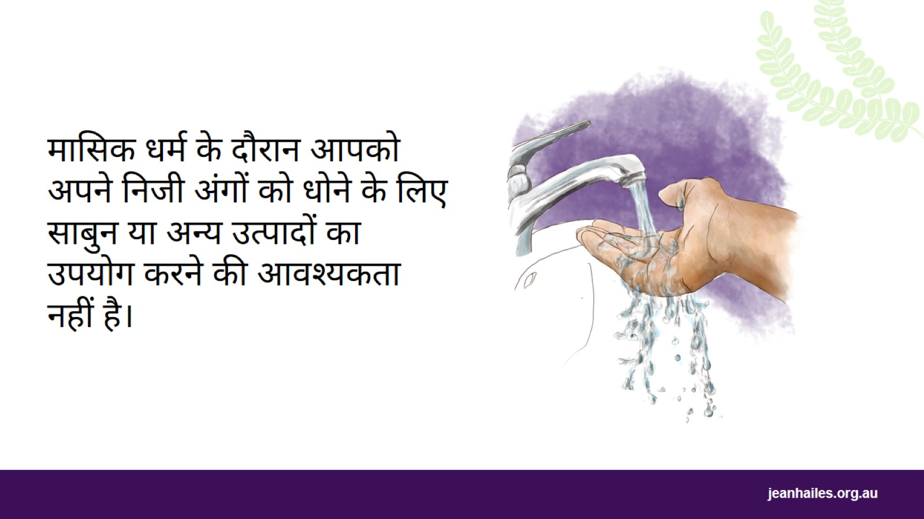
Notes:
आपको अपने निजी अंगों को धोने के लिए साबुन, शॉवर जैल या विशेष उत्पादों का उपयोग करने की आवश्यकता नहीं है।
मासिक धर्म के दौरान साफ रहने के लिए अपने गुप्तांगों को आराम से पानी से धोना काफी है।
अपने निजी अंगों पर साबुन और अन्य उत्पादों का उपयोग करने से आपकी त्वचा रूखी हो सकती है या आपको खुजली हो सकती है।

Slide 31
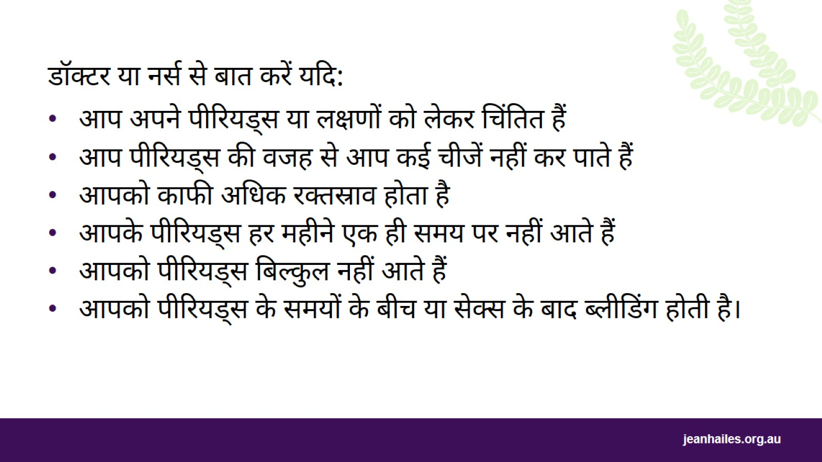
Notes:
आपको डॉक्टर या नर्स से बात करनी चाहिए अगर:
आपको अपने पीरियड्स या मासिक धर्म चक्र को लेकर कोई चिंताएं हैं
आप पीरियड्स की वजह से आप कई चीजें नहीं कर पाते हैं
आपको काफी अधिक रक्तस्राव होता है
आपके पीरियड्स हर महीने लगभग एक ही समय पर नहीं आते हैं
आपको पीरियड्स बिल्कुल नहीं आते हैं
आपको पीरियड्स के समयों के बीच या सेक्स के बाद ब्लीडिंग होती है।

Slide 32
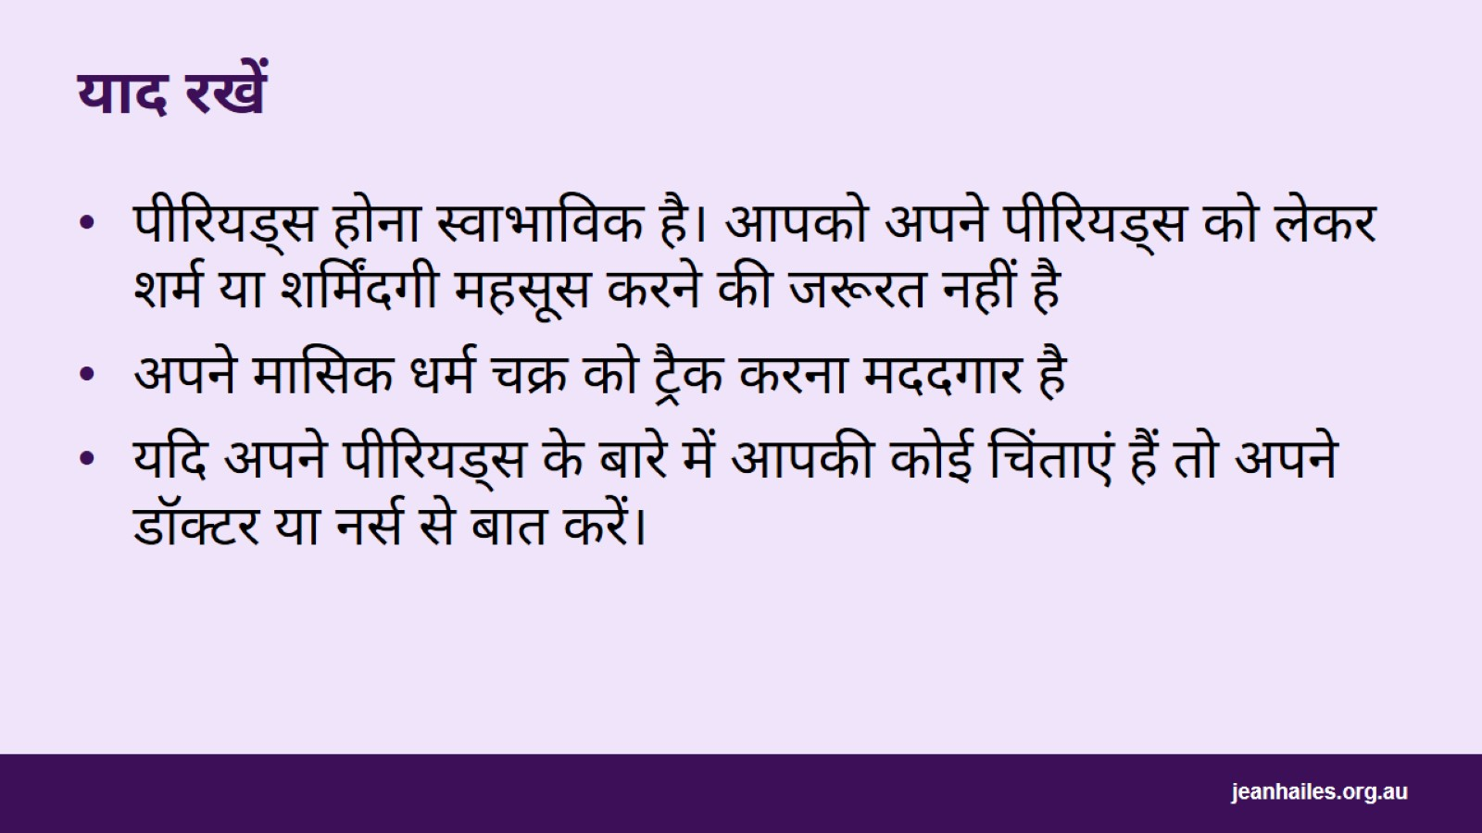
याद रखें
Notes:
याद रखें:
पीरियड्स होना स्वाभाविक है। आपको अपने पीरियड्स को लेकर शर्म करने या शर्मिंदगी महसूस करने की जरूरत नहीं है।
अपने मासिक धर्म चक्र को ट्रैक करना मददगार है।
यदि अपने पीरियड्स के बारे में आपकी कोई चिंताएं हैं तो अपने डॉक्टर या नर्स से बात करें।

Slide 33


